Slide 1
1
2
2
مراجعة
الدرس 8
الدرس 7
الدرس 6
الدرس 5

Slide 2






أيقونات توجيهية
توجيهات الأستاذ(ة)
تعيين تلميذ للإجابة
المرور بين الصفوف
عرض فيديو
المرور للشريحة الموالية بعد عرض الفيديو.
العمل في ثنائيات

Slide 3
برمجة الأسبوع الثاني
(ة)خاص بالأستاذ
الدرس 6
الدرس 5
الدرس 1
مقارنة الأطوال (2)
مقارنة الأطوال (1)
فصل الملايين: قراءة وكتابة
الدرس 8
الدرس 7
حل المسائل انطلاقا من مشهد
استعمال المسطرة
مراجعة
مُراجَعَةُ دُروسِ الْأُسْبوعِ الثاني

Slide 4
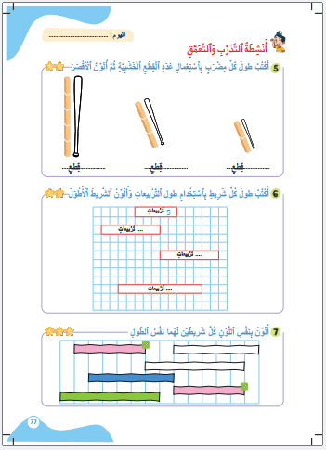
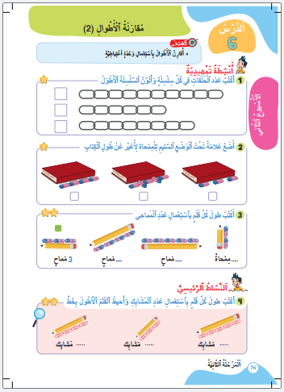
درس اليوم
(ة)خاص بالأستاذ
مقارنة الاطوال (2)

Slide 5



(ة)خاص بالأستاذ
مراحل الدرس
1
افتتاح الدرس
1
12
1
2
5
نمذجة
1
ممارسة موجهة
3
20
1
ممارسة مستقلة
4
1
اختتام الدرس
5

Slide 6
(ة)خاص بالأستاذ
عند نهاية الدرس
على الأقل 80% من المتعلمين سيكونون قادرين على:
مقارنة الأطوال باستعمال وحدة اعتباطية

Slide 7


مرحباً بكم في درس جديد مع مجد وندى

Slide 8

(ة)خاص بالأستاذ
افتتاح الدرس
1
تصحيح الواجبات المنزلية
الجمع في حدود 10
أنشطة تمهيدية

Slide 9
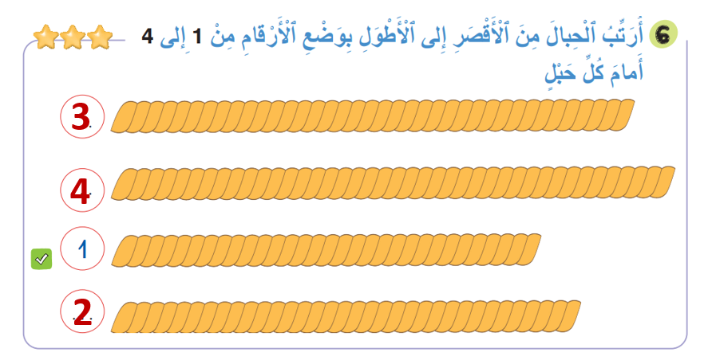
خذوا كراساتكم ، صححوا النشاط رقم 6 الصفحة 75
3
4
2

Slide 10
(ة)خاص بالأستاذ
افتتاح الدرس
1
تصحيح الواجبات المنزلية
الجمع في حدود 10
أنشطة تمهيدية

Slide 11
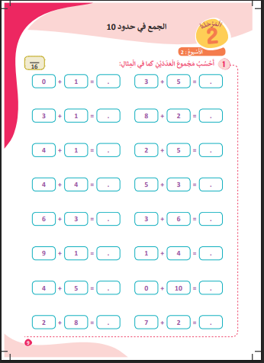

خذوا كراسات الحساب الذهني الصفحة 9 ستنجزون هذا الجزء ، انتظروا الانطلاقة

Slide 12

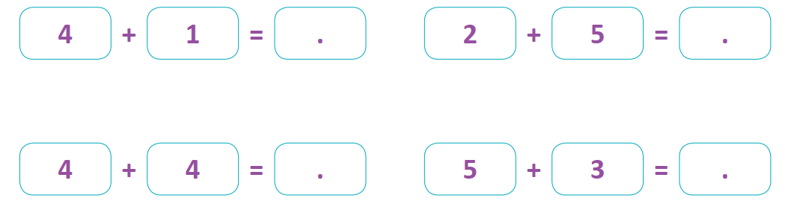

احسبوا مجموع العددين - لديكم دقيقة
1

Slide 13
صححوا .
يسأل الأستاذ(ة) عن عدد الأخطاء المرتكبة لتحديد بطل الحساب الذهني و يحفز المتعثرين
5
7
1
8
8
8
10

Slide 14
(ة)خاص بالأستاذ
افتتاح الدرس
1
تصحيح الواجبات المنزلية
الجمع في حدود 10
أنشطة تمهيدية

Slide 15


خذوا ألواحكم

Slide 16
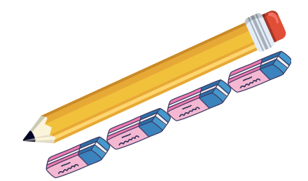
انتبهوا. اكتبوا على الألواح عدد المماح المقابلة لطول هذا القلم

Slide 17
ارفعوا الألواح

Slide 18
صححوا :عدد المماح المقابلة لطول هذا القلم هو 4 , من يقوم ليعد المماح ؟
4

Slide 19

انتبهوا. اكتبوا على الألواح عدد المماح المقابلة لطول هذا القلم

Slide 20
ارفعوا الألواح

Slide 21
صححوا :عدد المماح المقابلة لطول هذا القلم هو 2 , من يقوم ليعد المماح؟
2

Slide 22
(ة)خاص بالأستاذ
نمذجة
2
مقارنة الأطوال باستعمال وحدة اعتباطية

Slide 23


انتبهوا الآن، سنتعرف مع ندى و مجد كيف نقارن الأطوال باستعمال وحدة اعتباطية

Slide 24
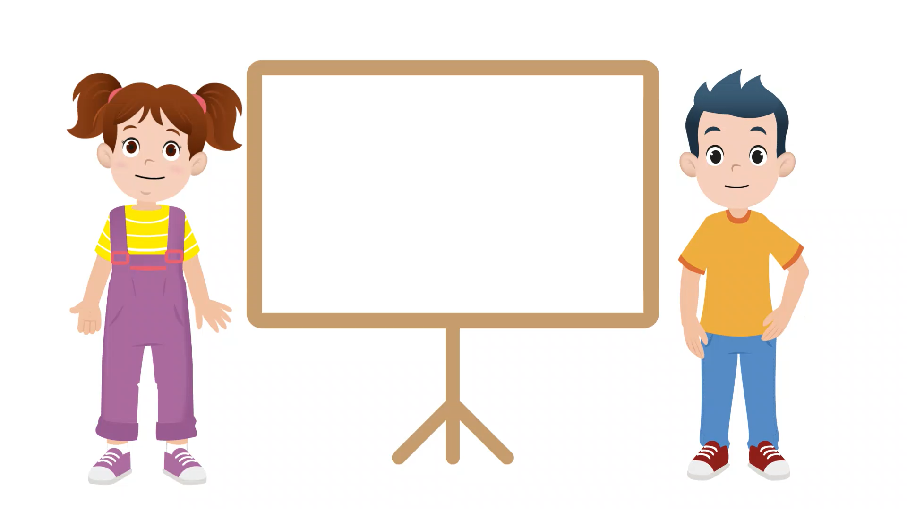
عرض فيديو النمذجة

Slide 25
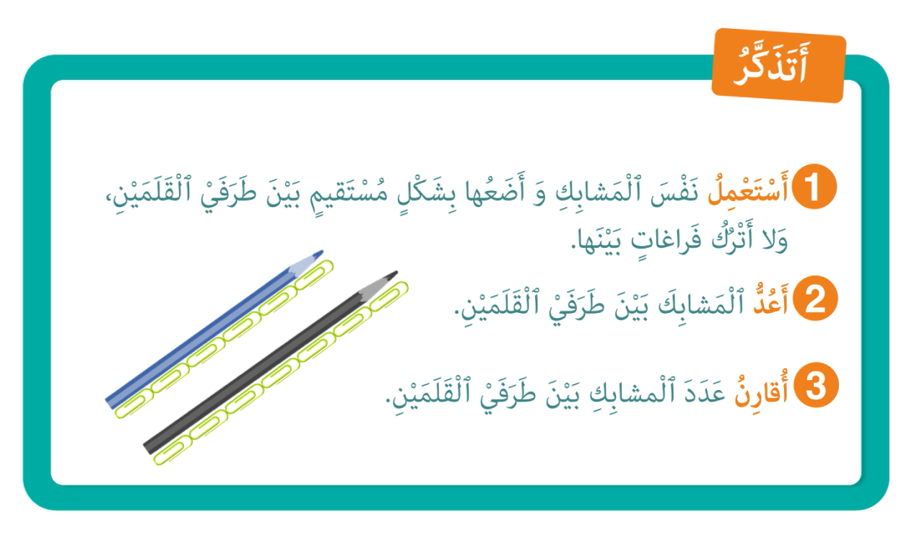
من يذكرنا بالخطوات المتبعة لمقارنة أطوال باستعمال وحدة اعتباطية ؟

Slide 26
(ة)خاص بالأستاذ
ممارسة موجهة
3
النشاط 1
النشاط 2
النشاط 3

Slide 27


انتبهوا ، نريد مقارنة طولي الحبلين ،سننجز هذا النشاط خطوة خطوة

Slide 28

ماذا نفعل في الخطوة الأولى ؟
أقارن الأطوال
3
أعد و أكتب الطول
2
أستعمل وحدة
1

Slide 29
من يقول الوحدة المستعملة لقياس طول كل حبل ؟
أقارن الأطوال
3
أعد و أكتب الطول
2
أستعمل وحدة
1

Slide 30
نصحح : الوحدة المستعملة هي المشبك و وضع المشابك صحيح
أقارن الأطوال
3
أعد و أكتب الطول
2
أستعمل وحدة
1

Slide 31
ماذا نفعل في الخطوة الثانية ؟
أقارن الأطوال
3
أعد و أكتب الطول
2
أستعمل وحدة
1

Slide 32
اكتبوا على الألواح طول هذا الحبل باستعمال عدد المشابك
أقارن الأطوال
3
أعد و أكتب الطول
2
أستعمل وحدة
1

Slide 33
ارفعوا الألواح

Slide 34
صححوا : طول هذا الحبل هو 4 مشابك ، من يقوم ليعد المشابك ؟
أقارن الأطوال
3
أعد و أكتب الطول
2
أستعمل وحدة
1
4 مَشابِك

Slide 35
اكتبوا على الألواح طول هذا الحبل باستعمال عدد المشابك
أقارن الأطوال
3
أعد و أكتب الطول
2
أستعمل وحدة
1

Slide 36
ارفعوا الألواح

Slide 37
صححوا : طول هذا الحبل هو 5 مشابك ، من يقوم ليعد المشابك ؟
أقارن الأطوال
3
أعد و أكتب الطول
2
أستعمل وحدة
1
5 مَشابِك

Slide 38
ماذا نفعل في الخطوة الثالثة ؟
أقارن الأطوال
3
أعد و أكتب الطول
2
أستعمل وحدة
1
4 مَشابِك
5 مَشابِك

Slide 39
اكتبوا على الألواح رقم الحبل الأقصر
أقارن الأطوال
3
أعد و أكتب الطول
2
أستعمل وحدة
1
2
1
4 مَشابِك
5 مَشابِك

Slide 40
ارفعوا الألواح

Slide 41
صححوا : الحبل الأقصر هو رقم 2 لأن 4 أصغر من 5
2
1
4 مَشابِك
5 مَشابِك

Slide 42
(ة)خاص بالأستاذ
ممارسة موجهة
3
النشاط 1
النشاط 2
النشاط 3

Slide 43
خذوا ألواحكم

Slide 44
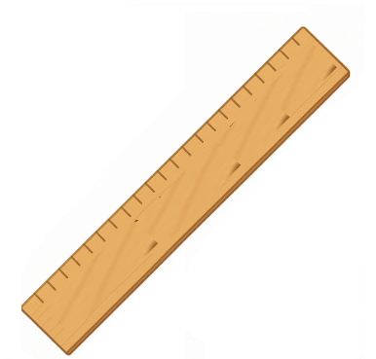
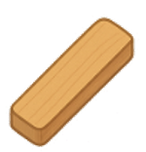
اكتبوا على الألواح طول هذه المسطرة باستعمال عدد القطع الخشبية

Slide 45
ارفعوا الألواح

Slide 46
صححوا : طول المسطرة هو 5 قطع . من يشرح لنا كيف توصل للجواب ؟
5 قِطَعٍ

Slide 47
اكتبوا على الألواح طول هذه المسطرة باستعمال عدد القطع الخشبية

Slide 48
ارفعوا الألواح

Slide 49
صححوا : طول المسطرة هو 4 قطع . من يشرح لنا كيف توصل للجواب ؟
4 قِطَعٍ

Slide 50
اكتبوا على الألواح رقم المسطرة الأطول
2
1
5 قِطَعٍ
4 قِطَعٍ

Slide 51
ارفعوا الألواح

Slide 52
صححوا : المسطرة الأطول هي رقم 2 . من يشرح لنا كيف توصل للجواب ؟
2
1
5 قِطَعٍ
4 قِطَعٍ

Slide 53
(ة)خاص بالأستاذ
ممارسة موجهة
3
النشاط 1
النشاط 2
النشاط 3

Slide 54

الآن خذوا كراساتكم الصفحة 76 سنطبق ما تعلمناه في النشاط رقم 4؛ سأشرح لكم التعليمة. انتظروا الانطلاقة.

Slide 55


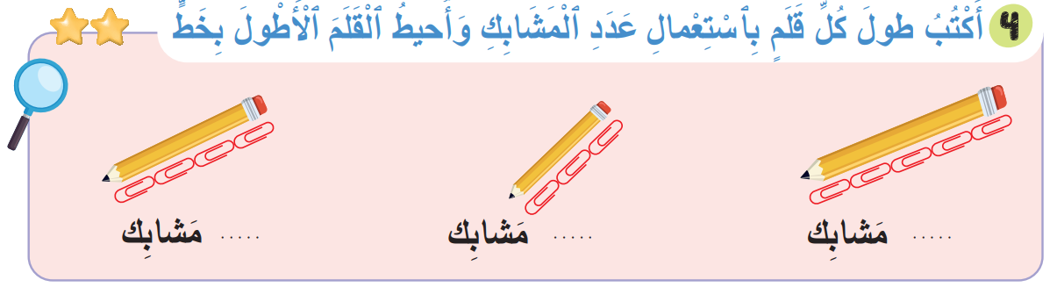
لديكم 7 دقائق للإنجاز؛ سأمر بين الصفوف لمساعدتكم؛
7

Slide 56

الآن ستشتغلون في ثنائيات كل واحد يقارن إنجازه مع إنجاز زميله، استعينوا ببطاقة التذكر

Slide 57
نصحح جماعة :
يعين الأستاذ(ة) بعض المتعلمين للقيام إلى السبورة بالتناوب للتصحيح

Slide 58
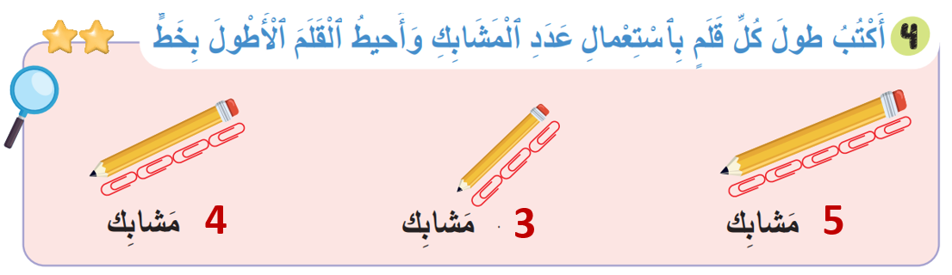
صححوا
3 + 4 = 7
4
3
5

Slide 59
(ة)خاص بالأستاذ
ممارسة مستقلة
4
أنجز بمفردي

Slide 60


الآن ستنجزون النشاط رقم 5 الصفحة 77 .
سأمر بين الصفوف لمساعدتكم و مراقبة كراساتكم .
7

Slide 61
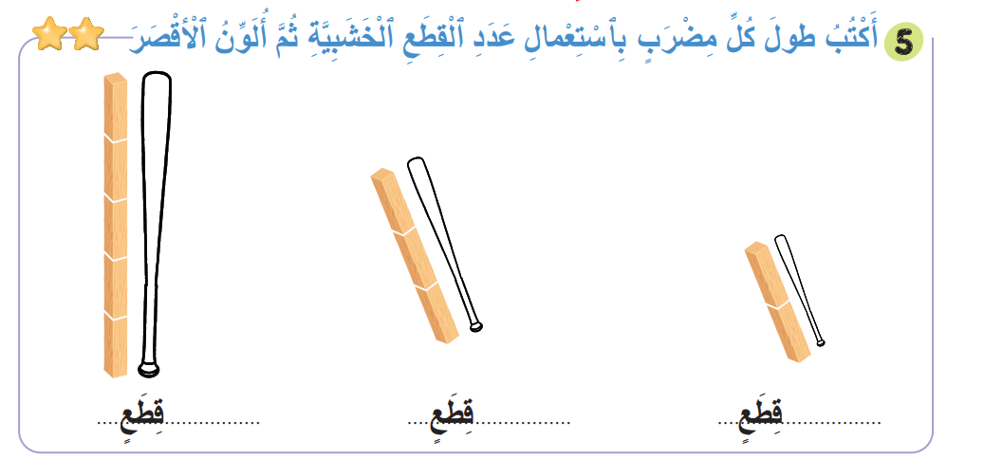
النشاط رقم 5

Slide 62
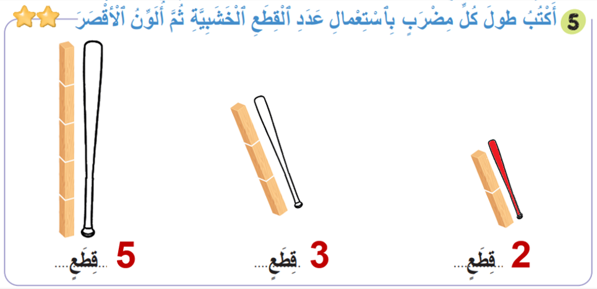
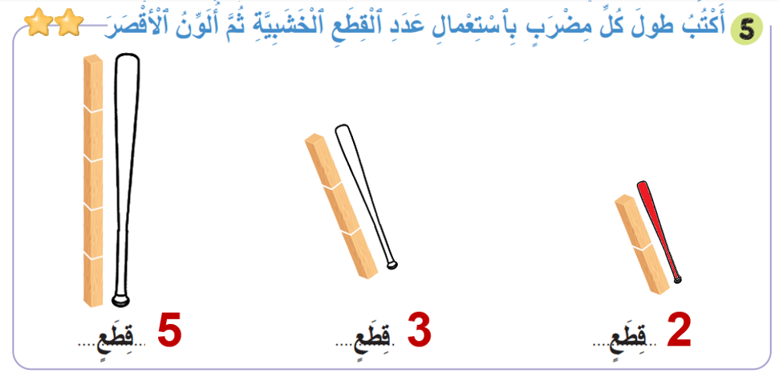
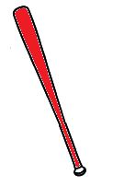
صححوا
5
3
2

Slide 63
(ة)خاص بالأستاذ
اختتام الدرس
5

Slide 64
انتبهوا جيدا! في المنزل، ستنجزون الأنشطة المتبقية على الصفحتين 76 و 77

Slide 65
إلى اللقاء في الحصة القادمة.

Slide 66


(ة)خاص بالأستاذ
بناء على إنجازات المتعلمين خلال الممارسة المستقلة

